Slide 1
UNIDADE 4
FENÔMENOS DE EFEITOS INTELIGENTES
AULA 21-a
Psicofonia
Notes:
QUARTA UNIDADE: FENÔMENOS DE EFEITOS INTELIGENTES
Capítulo 24 – Psicofonia
Capítulo 25 – Psicografia
Capítulo 26 – Vidência e Audiência

Slide 3
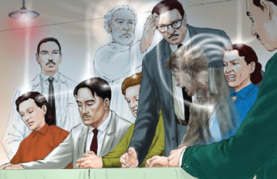
Psicofonia é a comunicação mediúnica por meio da fala

Slide 4
Vantagens e desvantagens

Slide 5
Vantagens

Slide 6
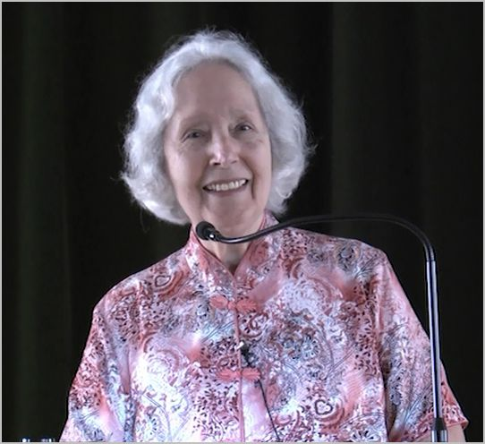
Permite o diálogo direto, vivo e dinâmico com os Espíritos Therezinha Oliveira

Slide 7
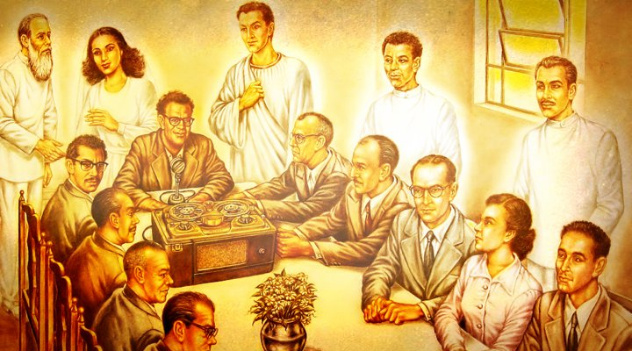
Facilita o atendimento dos que precisam de ajuda ou esclarecimento

Slide 8
Desvantagens

Slide 9
É preciso mais atenção para avaliar a qualidade e o valor da comunicação

Slide 10
É mais difícil provar a identidade do comunicante

Slide 11
Não conseguimos reproduzir posteriormente, a não ser que seja gravado

Slide 12
Grau de Consciência

Slide 13
O médium pode guardar maior ou menor grau de consciência cerebral, conforme maior ou menor seja a exteriorização do seu perispírito Therezinha Oliveira

Slide 14
Consciente

Slide 15
De cada 80 médiuns psicofônicos, em média, 50 são conscientes

Slide 16
O médium tem conhecimento do que o Espírito irá falar, antes da psicofonia

Slide 17
Há exteriorização do perispírito do médium (alguns centímetros) e uma corrente nervosa liga o cérebro perispiritual do médium ao do Espírito comunicante Therezinha Oliveira
Como ocorre o transe

Slide 18
O Espírito emite o pensamento e procura influir sobre o aparelho fonador do médium Therezinha Oliveira
Como ocorre o transe

Slide 19
O médium sente essa influência e capta o pensamento do Espírito comunicante na origem, antes de falar, e pode transmiti-lo ou não Therezinha Oliveira
Como ocorre o transe

Slide 20
Se concorda em falar, transmite a ideia conforme a entende e usando seu próprio estilo, vocabulário e construção de frases Therezinha Oliveira
Como ocorre o transe

Slide 21
Como vantagem o médium pode avaliar a comunicação antes de transmiti-la ou não e controlar o fenômeno

Slide 22
O médium deve ser fiel à mensagem, interferindo o mínimo possível

Slide 23
Semiconsciente

Slide 24
De cada 80 médiuns psicofônicos, em média, 28 são semiconscientes

Slide 25
O médium toma consciência do que o Espírito está falando por seu intermédio, no instante em que as palavras são formadas Therezinha Oliveira

Slide 26
É maior a exteriorização perispiritual do médium, e o comunicante, assim, tem maior atuação sobre o mundo sensório, conseguindo ver, ouvir e falar melhor, no seu próprio estilo Therezinha Oliveira
Como ocorre o transe

Slide 27
Enquanto a mensagem é recebida, o médium sabe o que está falando, sente o padrão vibratório e a intenção do comunicante, podendo controlar e interferir Therezinha Oliveira
Como ocorre o transe

Slide 28
Ao terminar a manifestação, provavelmente só recordará o início e o final da mensagem e, vagamente, o tema abordado Therezinha Oliveira
Como ocorre o transe

Slide 29
O médium deverá com o exercício da mediunidade esforçar-se por diminuir a sua interferência na comunicação

Slide 30
Inconsciente

Slide 31
De cada 80 médiuns psicofônicos, em média, 2 são inconscientes

Slide 32
Há uma maior inconsciência do médium no transe mediúnico

Slide 33
Exteriorização completa do perispírito do médium, seu cérebro perispiritual fica sem ligação com o cérebro físico Therezinha Oliveira
Como ocorre o transe

Slide 34
Há perda provisória do contato com os centros motores da vida cerebral Therezinha Oliveira
Como ocorre o transe

Slide 35
Atuação mais direta do comunicante sobre o organismo mediúnico Therezinha Oliveira
Como ocorre o transe

Slide 36
A mensagem é transmitida sem que o médium guarde consciência cerebral dela Therezinha Oliveira
Como ocorre o transe

Slide 37
O médium está consciente em Espírito
Como ocorre o transe

Slide 38
Ao recobrar a consciência, geralmente o médium nada ou bem pouco recordará Therezinha Oliveira
Como ocorre o transe

Slide 39
Será uma sensação vaga, como um sonho pouco nítido Therezinha Oliveira
Como ocorre o transe

Slide 40
Maior liberdade do Espírito de se manifestar (gestos, entonação da voz e atitudes)
Vantagem

Slide 41
Ter atitudes desaconselháveis (gritos, pancadas, agressividade)
Desvantagem

Slide 42
Poderá ficar na dependência dos Espíritos inferiores
Desvantagem

Slide 43
Lembre-se de que o médium é responsável pela conduta da comunicação mediúnica

Slide 44
Quando a educação mediúnica é deficiente ou viciosa, o intercâmbio é dificultado Therezinha Oliveira

Slide 45
O grau de consciência na mediunidade de psicofonia pode modificar-se com o tempo, de inconsciente para semiconsciente e consciente, ou vice-versa Therezinha Oliveira

Slide 46
UNIDADE 4
FENÔMENOS DE EFEITOS INTELIGENTES
AULA 21-b
Psicografia
Notes:
QUARTA UNIDADE: FENÔMENOS DE EFEITOS INTELIGENTES
Capítula 24 – Psicofonia
Capítulo 25 – Psicografia
Capítulo 26 – Vidência e Audiência

Slide 48
Psicografia é a comunicação mediúnica por meio da escrita

Slide 49
Vantagens e desvantagens

Slide 50
Vantagens

Slide 51
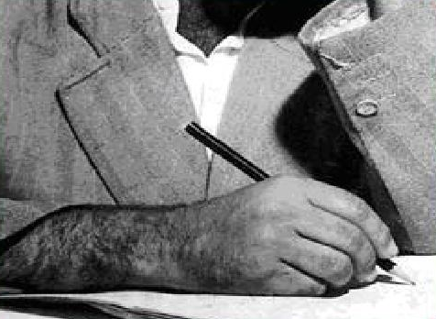
“É o mais simples, mais cômodo e, sobretudo, mais completo” de todos os meios de comunicação O Livro dos Médiuns

Slide 52
É a mais suscetível de desenvolver-se pelo exercício O Livro dos Médiuns

Slide 53
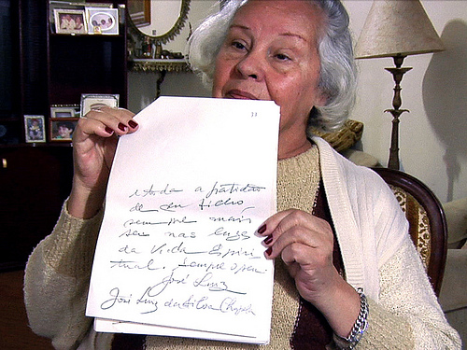
Seu resultado não fica na dependência da memória ou da interpretação dos participantes da reunião Therezinha Oliveira

Slide 54
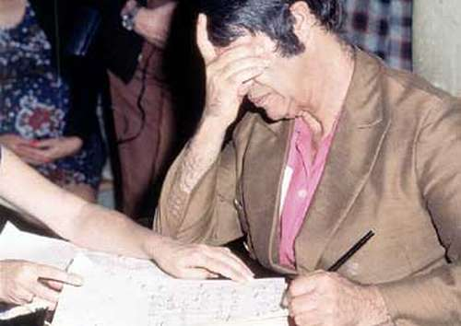
Os Espíritos revelam melhor sua natureza e o grau do seu aperfeiçoamento ou da sua inferioridade O Livro dos Médiuns

Slide 55
Permite um estudo acurado da mensagem Therezinha Oliveira

Slide 56
Em certos casos, enseja a identificação do autor, pela letra ou assinatura Therezinha Oliveira

Slide 57
Desvantagens

Slide 58
Na desobsessão, a psicofonia é mais rápida e favorável ao diálogo do que a psicografia Therezinha Oliveira

Slide 59
Classificação quanto ao modo de execução

Slide 60
Médium inconsciente

Slide 61
O Espírito atua diretamente sobre a mão do médium, independente da vontade do médium Therezinha Oliveira

Slide 62
O médium escreve de forma rápida e sem interrupção e não sabe o que está escrevendo

Slide 63
Médium semiconsciente

Slide 64
O médium não perde o controle da mão, faz de forma voluntária, tem consciência do que escreve, à medida que as palavras vão sendo escritas

Slide 65
Médium consciente

Slide 66
O Espírito atua sobre a alma do médium (e não sobre a sua mão), identifica-se com ele e lhe transmite suas ideias e vontade Therezinha Oliveira

Slide 67
O médium capta as ideias e escreve voluntariamente, com conhecimento do que escreve

Slide 68
UNIDADE 4
FENÔMENOS DE EFEITOS INTELIGENTES
AULA 21-c
Vidência e audiência
Notes:
QUARTA UNIDADE: FENÔMENOS DE EFEITOS INTELIGENTES
Capítulo 24 – Psicofonia
Capítulo 25 – Psicografia
Capítulo 26 – Vidência e Audiência

Slide 70
Vidência

Slide 71
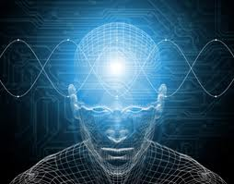
Faculdade mediúnica que permite ver seres, ambientes, formas, luzes, cores e cenas do plano espiritual Therezinha Oliveira

Slide 72
Não constitui mediunidade de vidência o fato de ver os Espíritos em sonho ou apenas ocasionalmente O Livro dos Médiuns

Slide 73
É quando o médium vê o que está acontecendo espiritualmente, no lugar onde se encontra ou longe dali Therezinha Oliveira
Vidência no espaço

Slide 74
É quando o médium vê cenas que ainda vão ocorrer (visão profética) ou que já ocorreram (visão rememorativa) Therezinha Oliveira
Vidência no tempo

Slide 75
Audiência

Slide 76
Faculdade mediúnica que permite ouvir sons e vozes do plano espiritual Therezinha Oliveira

Slide 77
Quando o Espírito transmite telepaticamente o que quer dizer ao médium, que parece ouvir ‘dentro do cérebro’ Therezinha Oliveira
Audiência interna

Slide 78
Quando ao médium parece que o som vem de fora (longe ou perto), porque o Espírito age fluidicamente, sensibilizando seu aparelho auditivo Therezinha Oliveira
Audiência externa

Slide 79
“O médium vê e ouve imagens e sons existentes realmente no plano fluídico ou que foram plasmados e projetados pelos Espíritos” Therezinha Oliveira

Slide 80
Vidência e audiência quase sempre se manifestam juntas, complementando-se uma à outra

Slide 81
Existem diferentes graus de vidência e audiência, conforme o desenvolvimento do médium e o desenvolvimento do Espírito comunicante

Slide 82
BIBLIOGRAFIA
Oliveira, Therezinha: Mediunidade. 15.ed.Campinas, SP: Allan Kardec, 2013.
Nilson, Teddy e Oliveira, Therezinha: Orientação Mediúnica. Campinas, SP: Centro Espírita “Allan Kardec” - Dep. Editorial, 2001.
Fortaleza, janeiro de 2014

